Slide 1
«Профессиональное самоопределение как средство социализации и адаптации учащихся в современных условиях»
Если есть в жизни человека что-то судьбоносное, так это выбор профессии.
Н. Чернышевский

Slide 2
Цели и задачи
Цель: поиск наиболее оптимальных путей совершенствования системы работы по профессиональному самоопределению, оказание профориентационной поддержки и формирование профессионального самоопределения у учащихся
Задачи: 1. Выявить проблемы в системе работы по профессиональной ориентации;
2. Сформировать системное представление о профориентационной работе;
3. Определить возможности, условия, основные направления, формы и методы совершенствования педагогической деятельности по формированию у учащихся профессионального самоопределения.

Slide 3
Вопросы для обсуждения
Основной вопрос: Профессиональное самоопределение как средство социализации и адаптации учащихся в современных условиях (до 20 мин) Козел А.С., заместитель директора по воспитательной работе
Роль классного руководителя в формировании у обучающихся качеств личности, направленных на профессиональное самоопределение Яцкевич Е.И., классный руководитель 11 класса
Реализация целей профориентационной работы на I ступени общего среднего образования (из опыта работы) Иванькова О.В., классный руководитель 2 «Б» класса
Современные формы работы классного руководителя по профориентации с учащимися на II и III ступени общего среднего образования (из опыта работы) Грищенко Ю.И., классный руководитель 9 класса

Slide 4
Вопросы для обсуждения
Методические техники и приёмы, способствующие развитию навыков профессионального самоопределения у учащихся в ходе урочной деятельности Новик Ж.Г., учитель математики
Научно-методические основы школьной профориентации. Профориентация и психология Хомутовская Н.В., педагог психолог
Взаимодействие семьи и школы как важнейшее условие повышения эффективности профориентационной работы с обучающимися Свико Д.А., классный руководитель 6 класса

Slide 5
Принципы профориентационной деятельности
Актуальной проблемой и задачей является обеспечение принципов научности, системности и последовательности в осуществлении профориентационной деятельности.

Slide 6
Принцип научности
заключается в использовании знаний общей, возрастной и педагогической психологии, психологии труда в процессе работы по формированию у обучающегоя навыков осознанного выбора

Slide 7
Принцип системности
включает в себя создание профессионального сообщества педагогов, обеспечивающих сопровождение профессионального выбора учащегося на уроках (учителя-предместники), во внеурочной деятельности (классный руководитель, педагог социальный, педагог – психолог), в творческой деятельности (педагоги дополнительного образования);

Slide 8
Принцип последовательности
раскрывает необходимость постепенного «погружения», а не «окунания», учащегося в профессиональную среду и ситуацию необходимости делать профвыбор, а также «наращивание» знаний учащихся о мире профессий от общей осведомленности о сферах профессиональной деятельности членов семьи до уверенности в личном выборе конкретной специальности. Метафорично это можно представить, как от «профессионального пробуждения до профессионального убеждения»

Slide 9
Основные направления профессиональной ориентации
В профессиональной ориентации выделяют основные направления: профессиональное просвещение (профинформация и профпропаганда), профессиография, профессиональная диагностика, профессиональная консультация, профессиональный отбор (подбор) и профессиональная адаптация.

Slide 10
Профессиональное просвещение
научно организованное информирование о содержании трудовой деятельности, путях приобретения профессий, потребностях рынка труда, а также требованиях профессий к индивидуально-психологическим особенностям личности. Профессиональное просвещение предоставляет информацию о социально - экономических и психофизиологических условиях правильного выбора профессии. Источником информации о профессиях являются СМИ и различная справочная литература: справочники с описанием профессий (специальностей), их особенностей, справочники для поступающих в различные учебные заведения, а также сведения о перспективных тенденциях занятости

Slide 11
Профессиография
одно из направлений профориентации. Это описание профессий (специальностей), включающее их требования к психофизиологическим качествам человека.
Профдиагностика
неотъемлемый компонент в системе профориентации, который охватывает все ступени школьного обучения. Диагностическая работа выстраивается таким образом, чтобы максимально выявлять потребности, интересы и склонности каждого ребенка на каждом возрастном этапе.

Slide 12
Профессиональная адаптация
Профконсультация
часть системы профессиональной ориентации, регулятор профессионального самоопределения личности. Это непосредственная помощь учащемуся в выборе конкретной профессии на основе изучения личности, ее возможностей и сопоставления полученной информации с требованиями профессии, что обеспечивает максимальный учет объективных и субъективных условий профессионального выбора
активный процесс приспособления личности к производству, условиям рынка труда, особенностям конкретной деятельности, новому социальному окружению, трудовому или учебному коллективу. Адекватная самооценка личности своей профессиональной пригодности может рассматриваться как один из факторов ее успешной адаптации. Успешность адаптации является критерием правильного, обоснованного выбора профессии

Slide 13
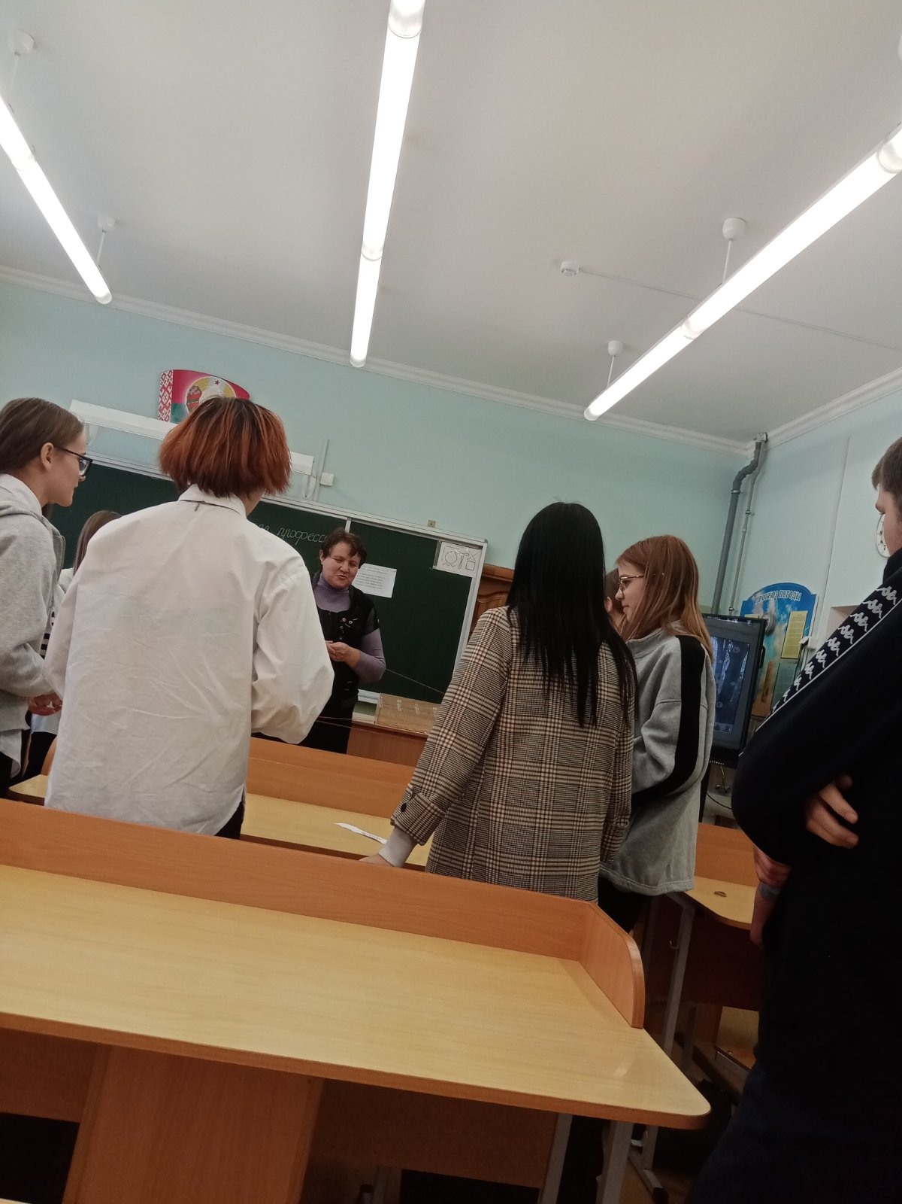
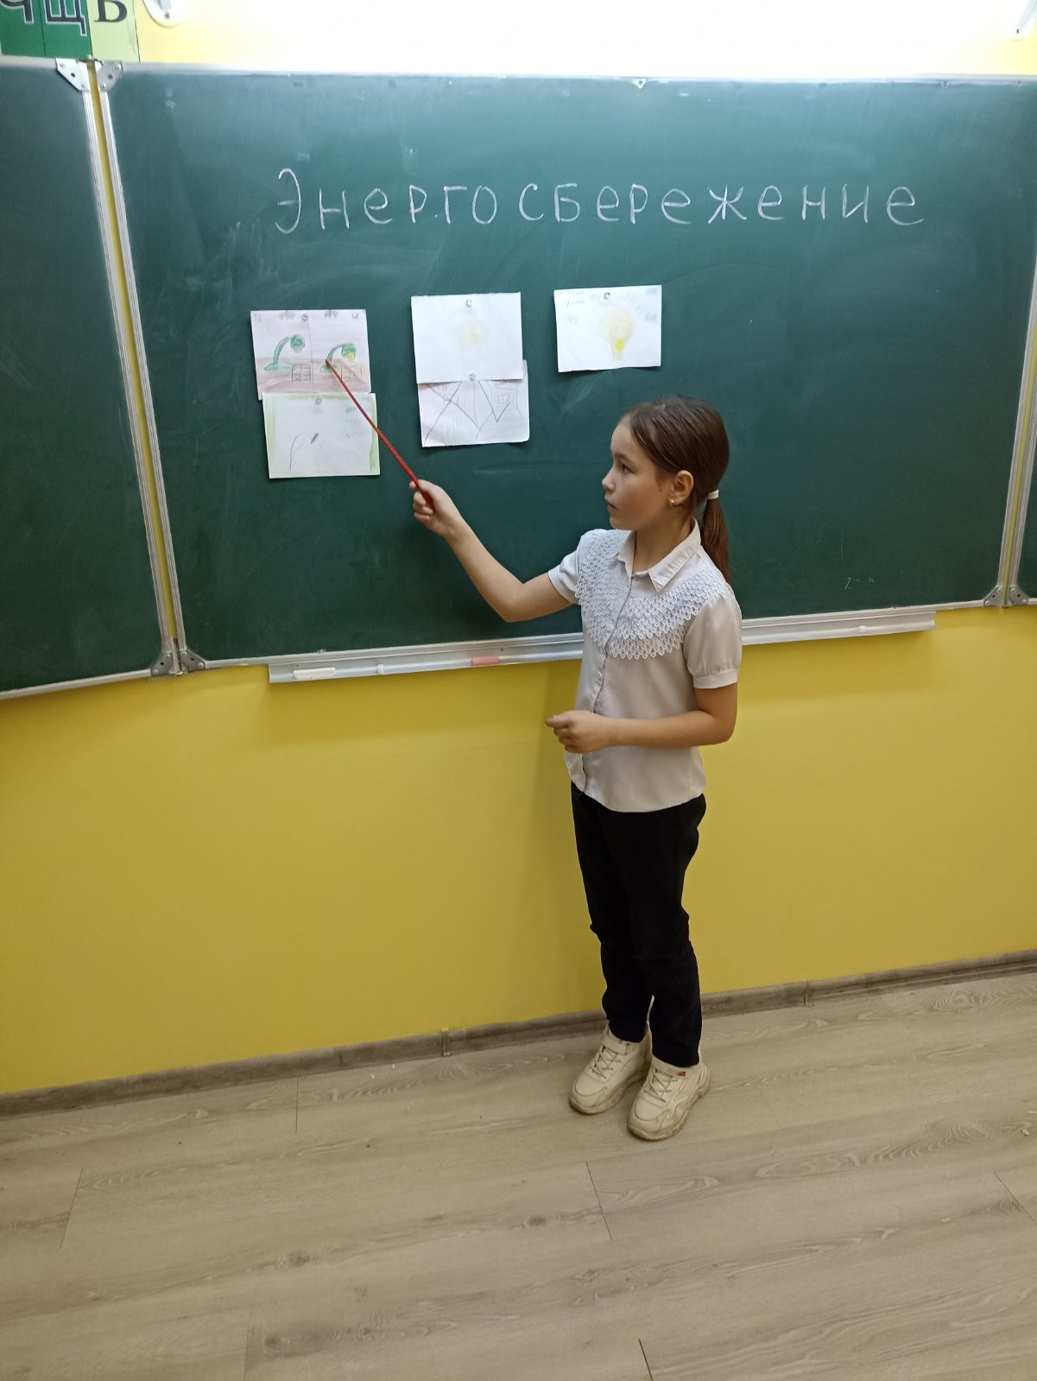
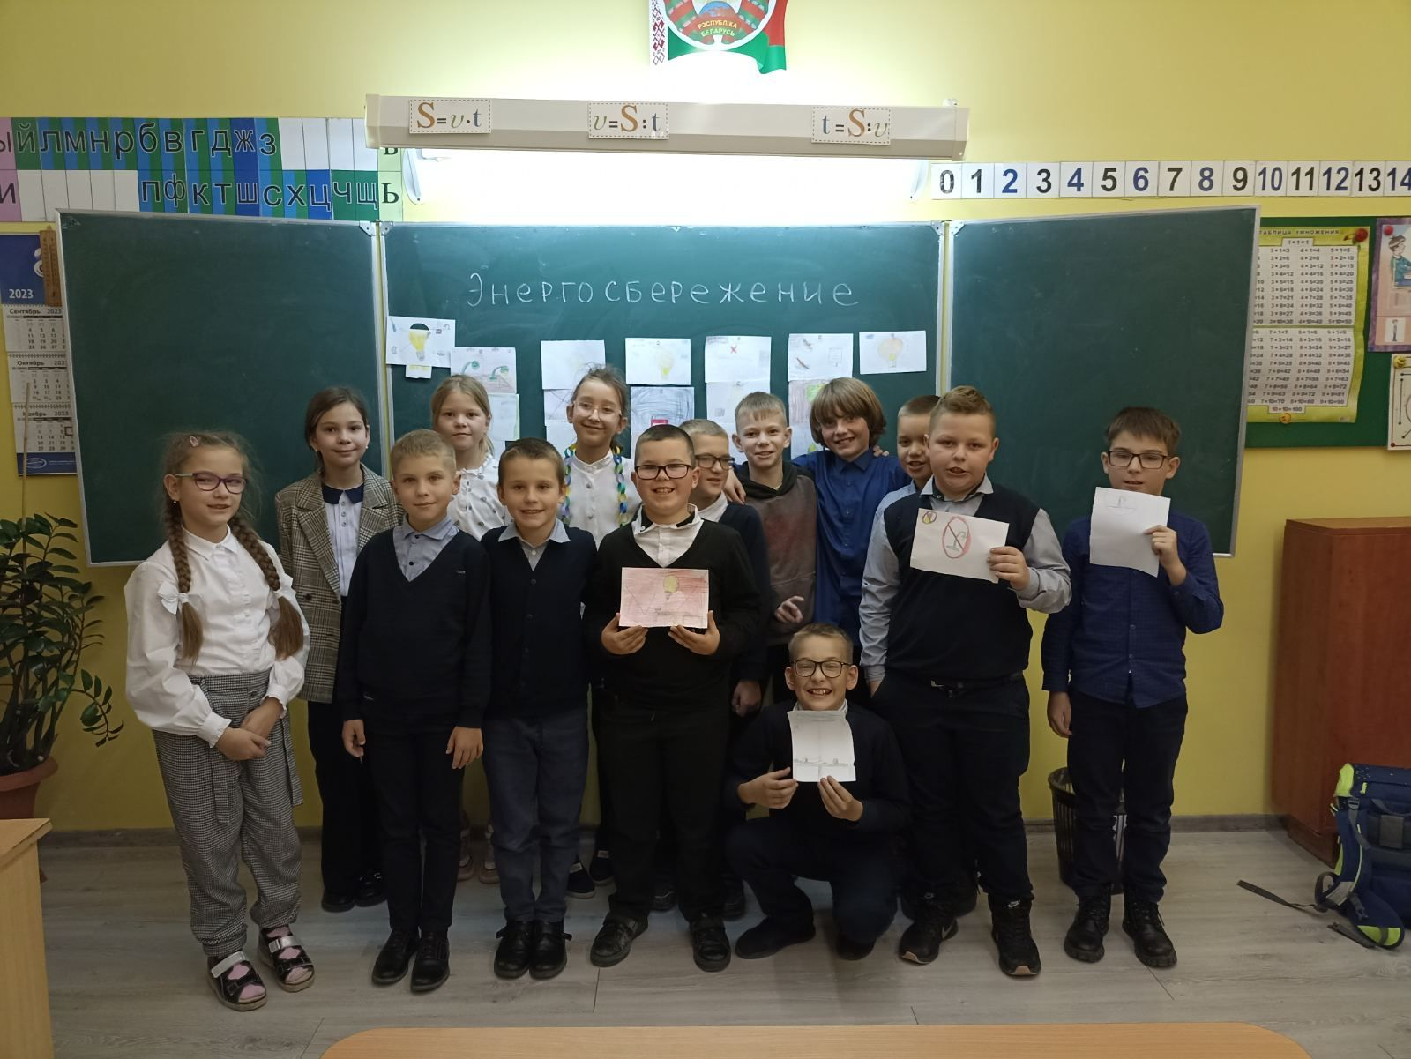
Классные часы
Час общения “Я в мире профессий”, 8 класс
Практикум "С уважением к энергосбережению“, 4 класс

Slide 14
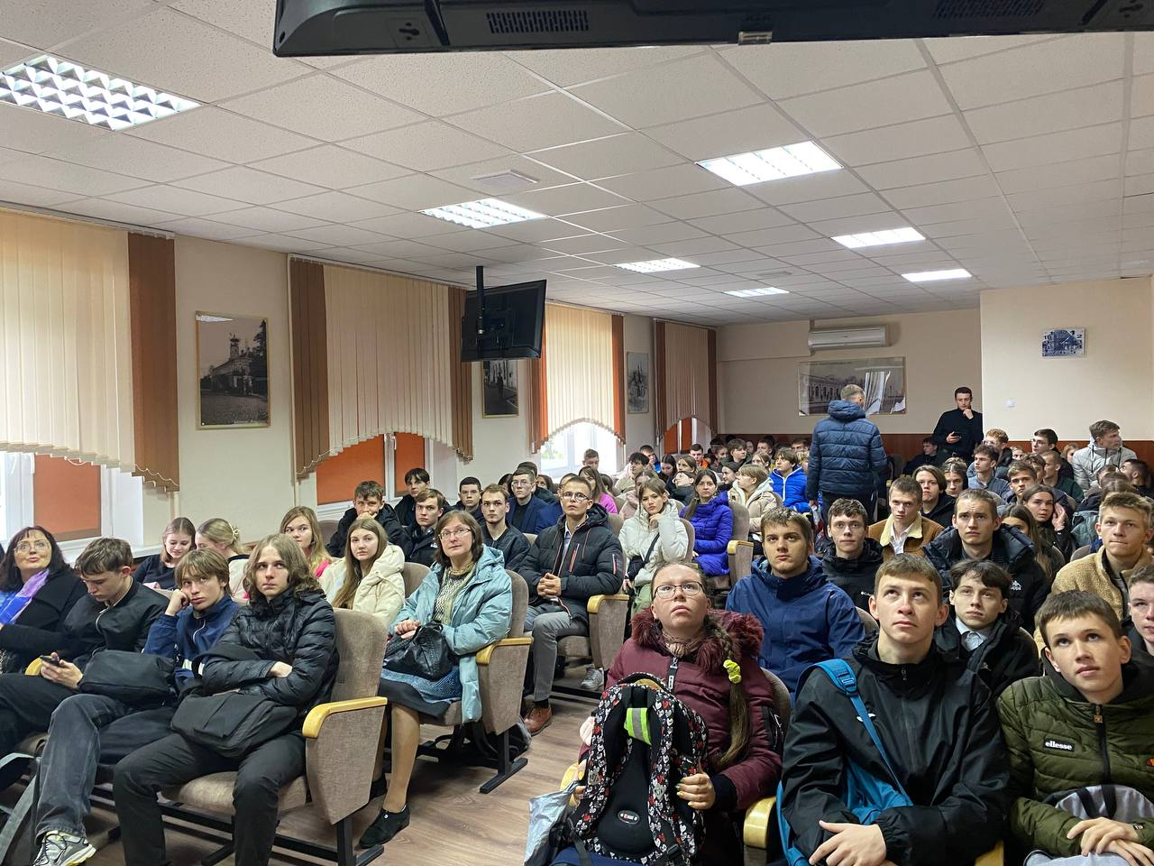
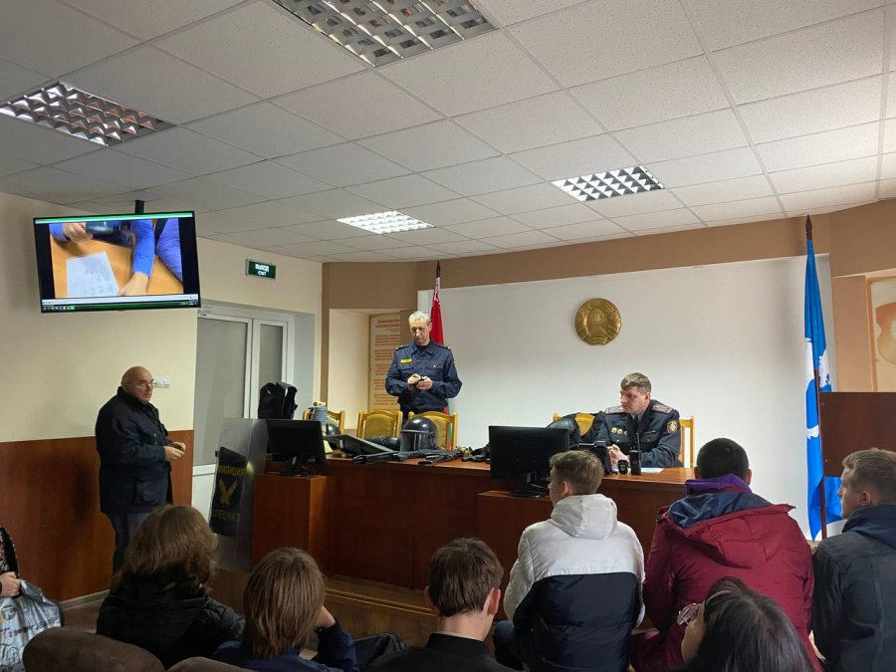
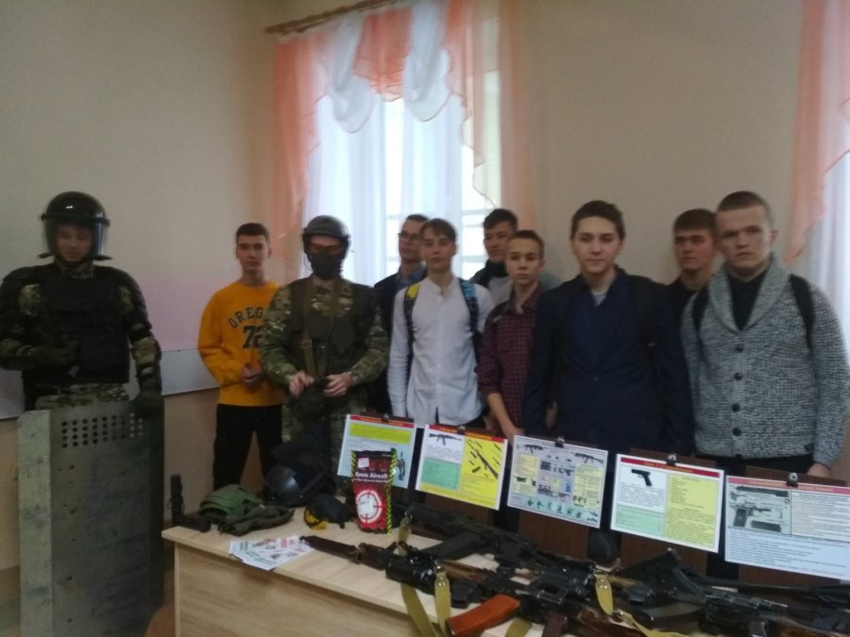
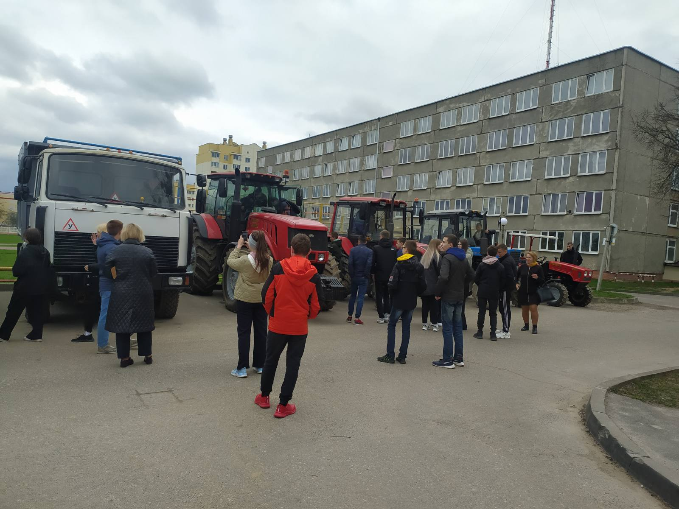
Дни открытых дверей

Slide 15
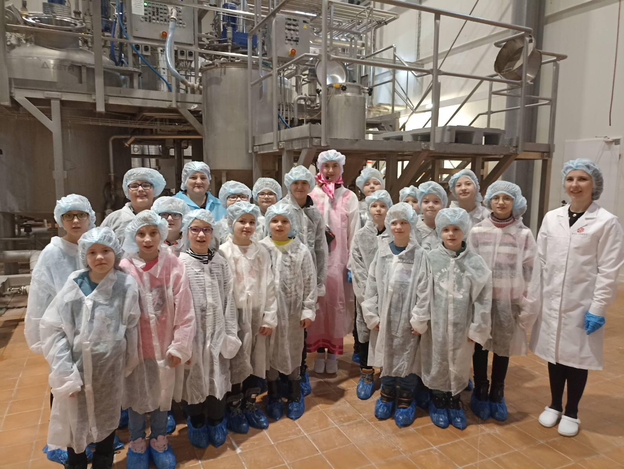
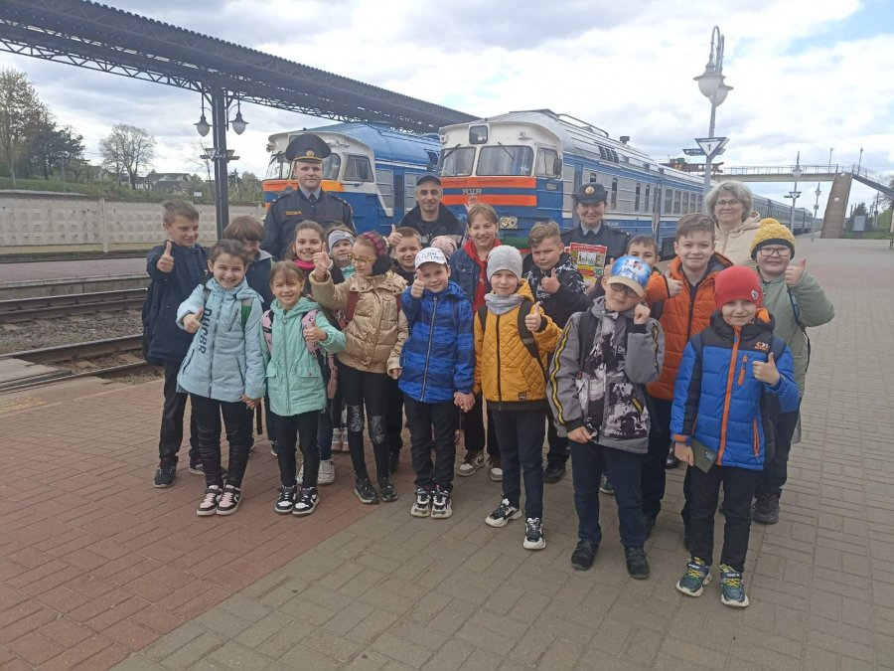
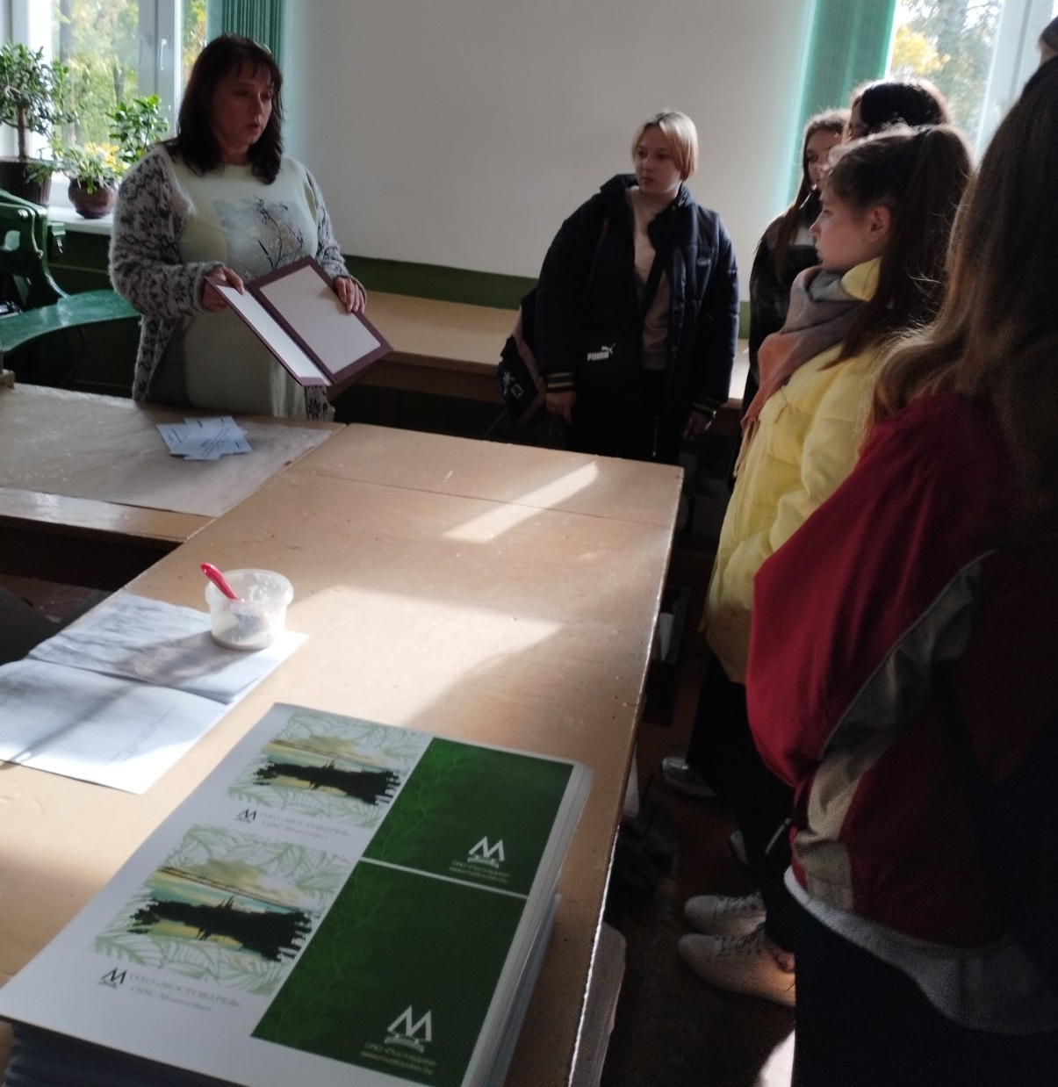
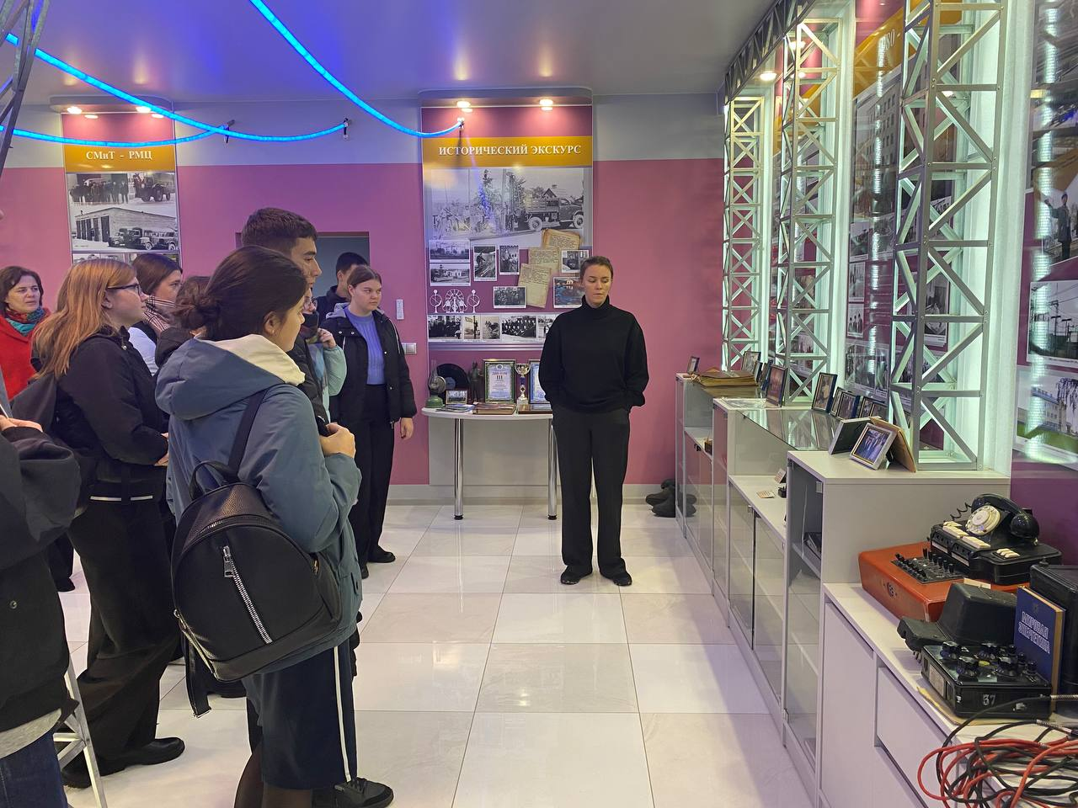
Производственные экскурсии

Slide 16
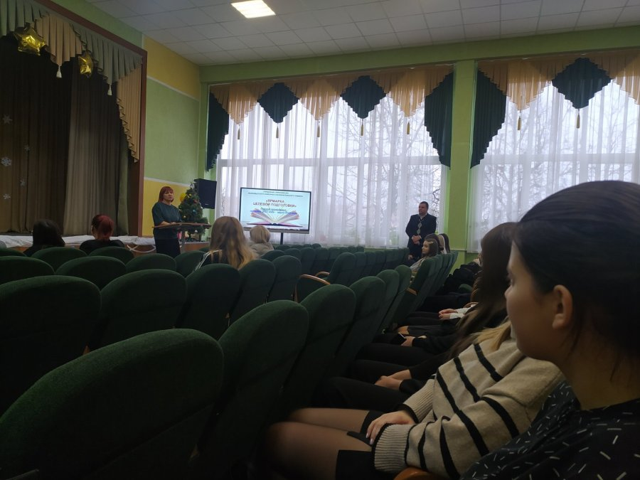
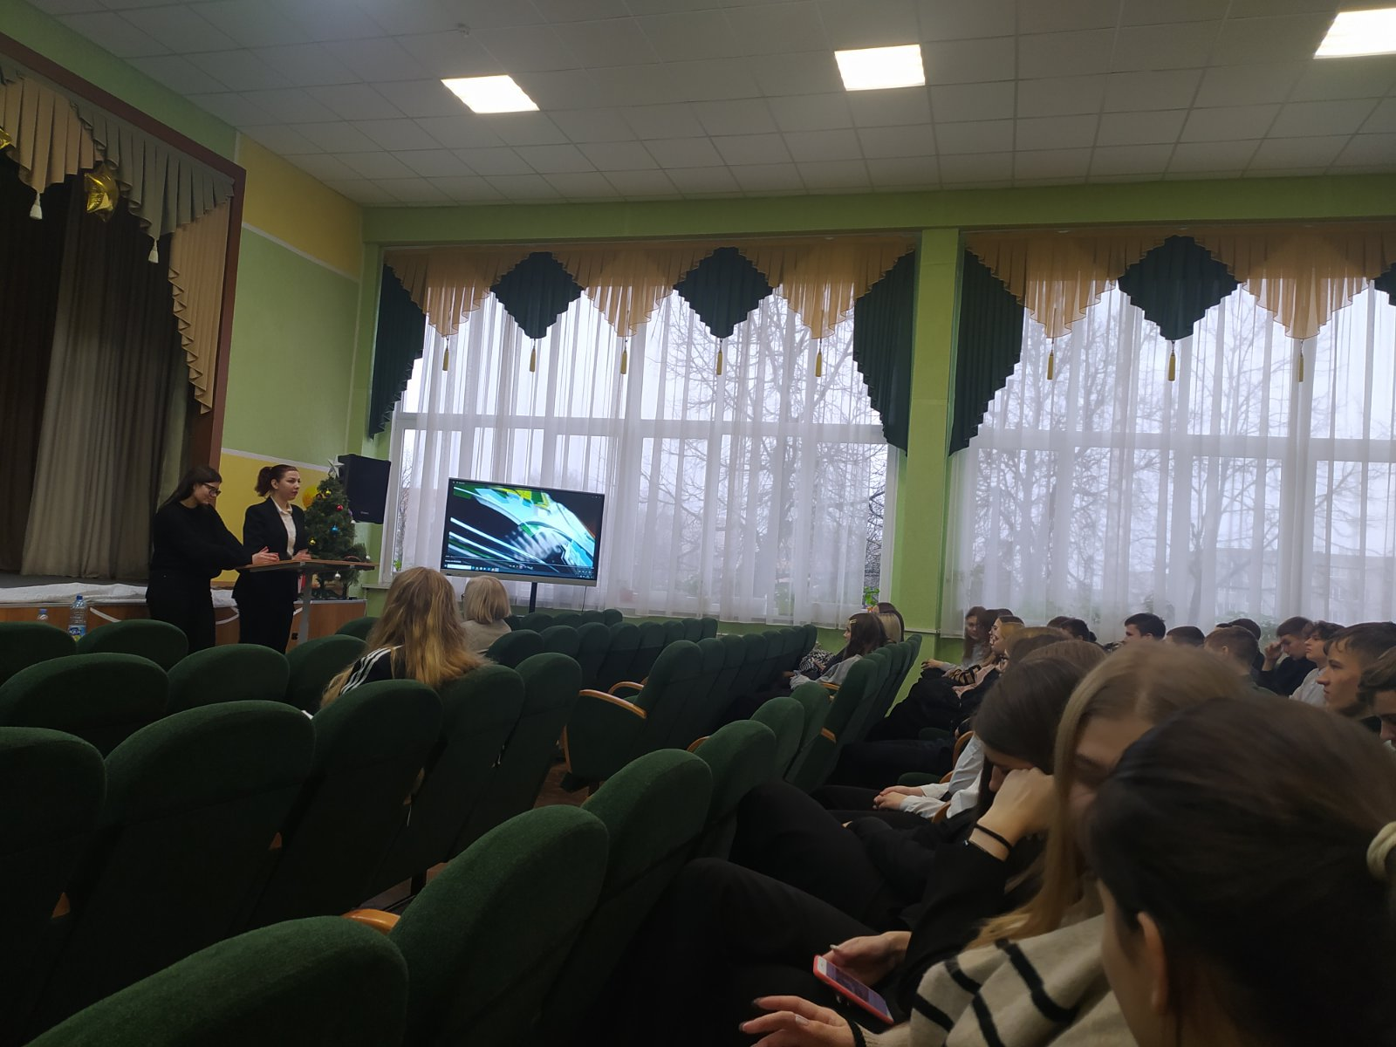
Ярмарка вакансий

Slide 17
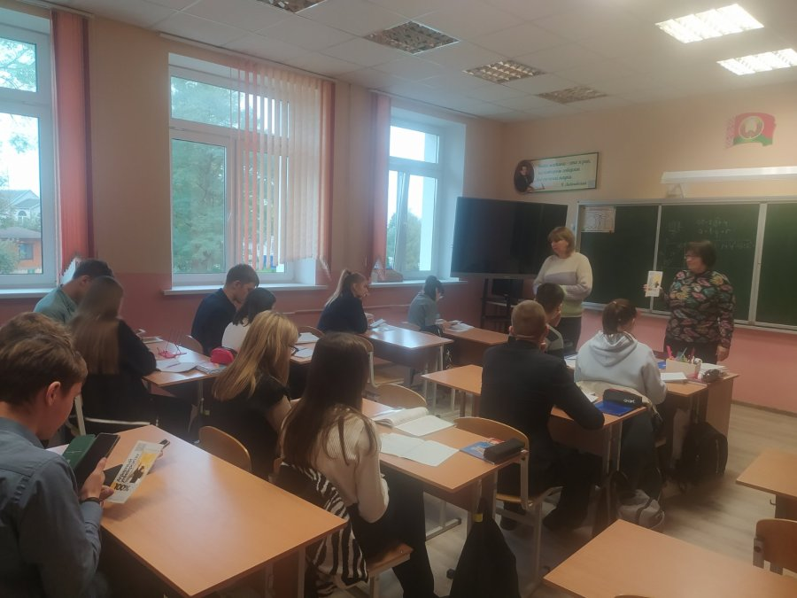
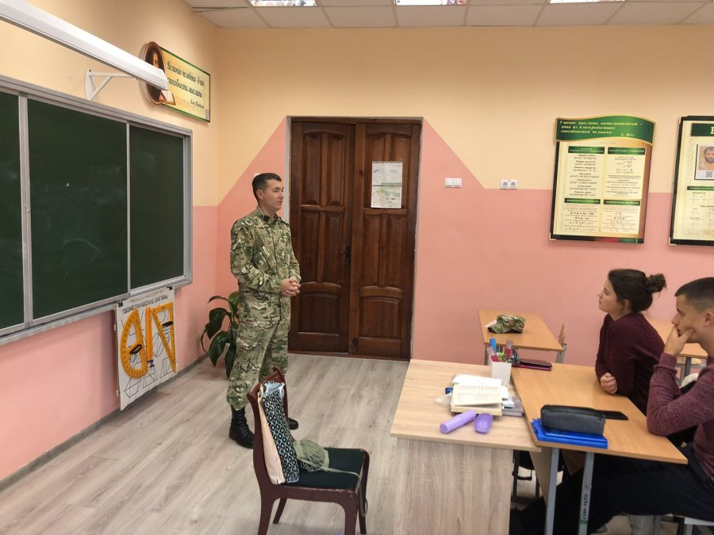
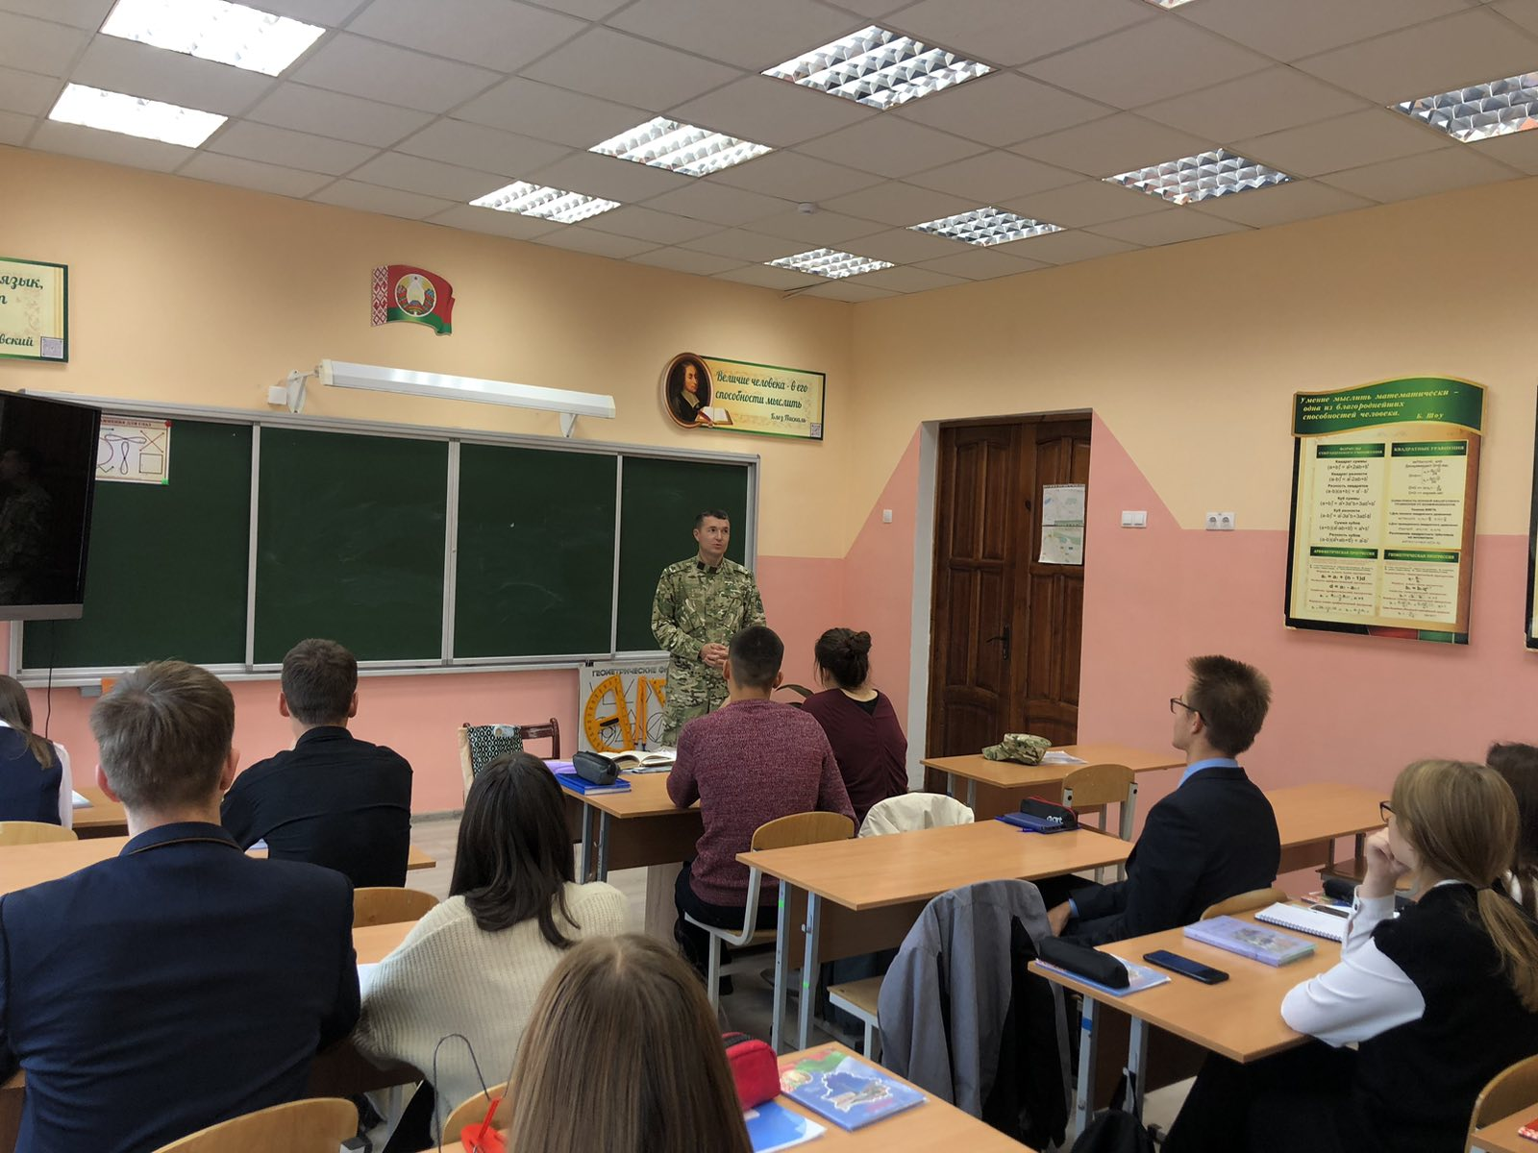
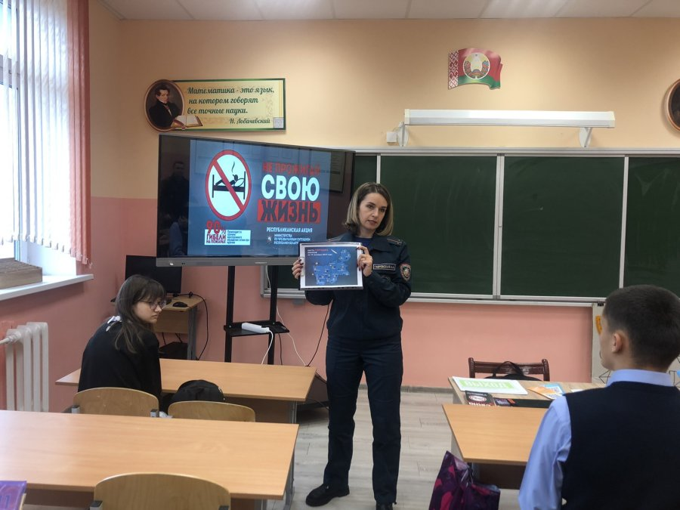
Встречи с представителями предприятий, организаций, учреждений

Slide 18
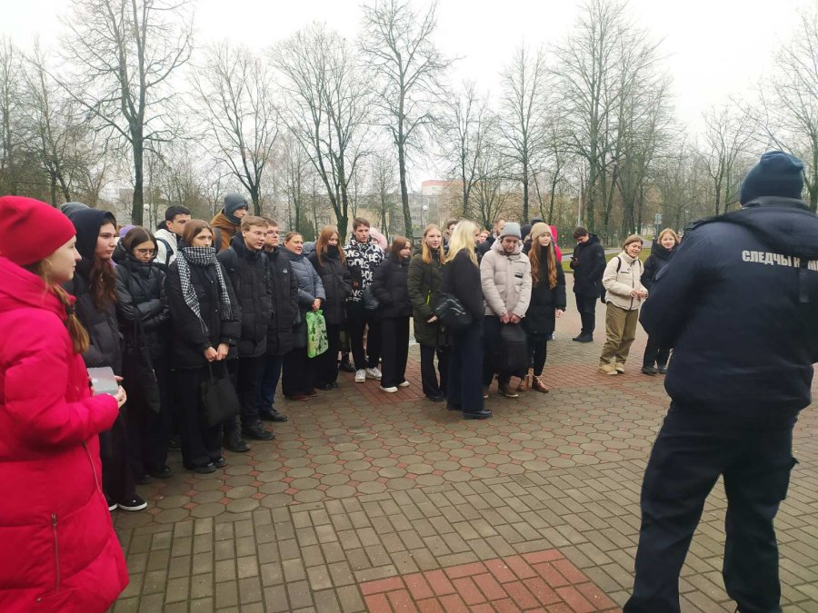
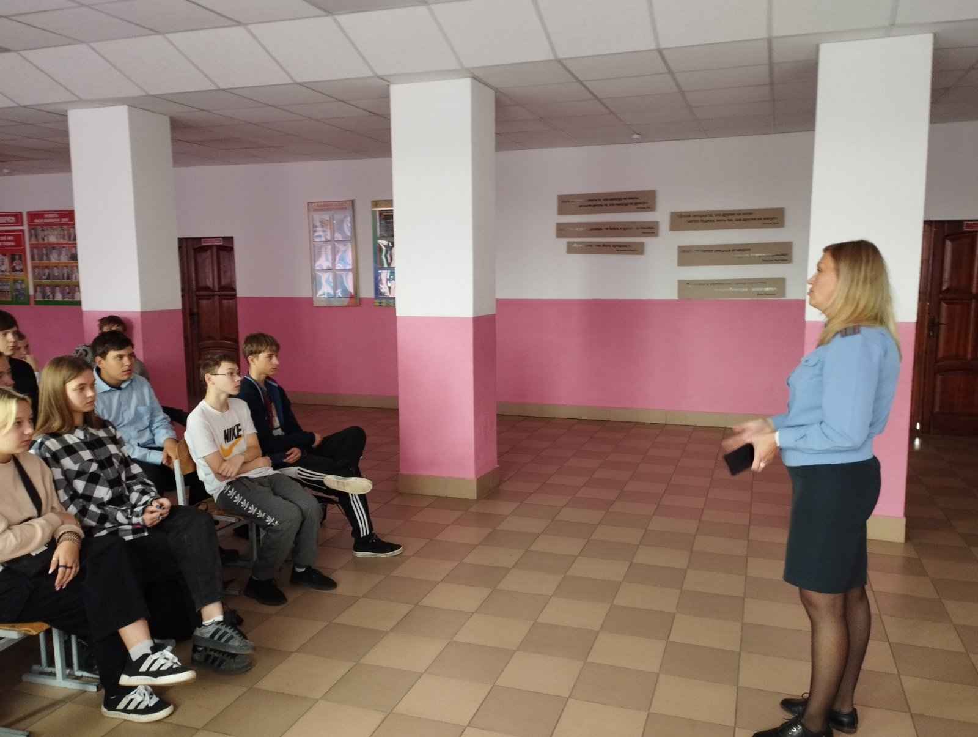
Мероприятия военно – патриотической и профориентационной направленности

Slide 19
Проект решения педагогического совета от 28.12.2023
Информацию о выполнении решения заседания педагогического совета от 27.12.2022 года принять к сведению.
Снять с контроля решение педагогического совета от 27.12.2022 по теме «О работе педагогического коллектива по формированию гражданской, правовой, идеологической культуры учащихся как средство профилактики правонарушений»
Организовать выполнение решения педагогического совета по теме «Профессиональное самоопределение как средство социализации и адаптации учащихся в современных условиях» от 28.12.2023.
Признать работу педагогического коллектива по реализации профориентационной деятельности удовлетворительной.
Заместителю директора по воспитательной работе:
5.1. создать банк профориентационных технологий и методических разработок для работы с родителями и обучающимися с учетом возрастных особенностей
3 четверть 2023/2024 учебного года

Slide 20
провести семинар – практикум «Инновационные формы профориентационной работы с обучающимися»
Ноябрь 2024
С целью пропаганды новых профессий на своих уроках учителям – предметникам ознакомиться «Атласом новых профессий»
Январь – февраль 2024
С целью коррекции профессионального выбора выпускников, педагогам, выполняющим функции классного руководителя VIII – XI классов, ознакомить обучающихся и их родителей с «Атласом новых профессий», с перспективами развития рынка труда, со списком востребованных профессий ближайшего будущего
Педагогу – психологу:
организовать консультации с целью оказания помощи учащимся в профессиональном самоопределении;
разработать и подготовить диагностический комплекс, который необходим для организации профориентационной работы в учреждении образования с учащимися

